Slide 1
捷運路線查詢系統
期末專題報告
蘇家雋 410106495
吳姿妤 410411580
林若怡 408410552
沈品吟 409417119
蔡景煒 410516024

Slide 2

主題發想
捷運對淡江的學生來說搭捷運通勤是常見的上課方式
想要做一個能夠幫助到大家的東西
因此聯想到有做有關捷運站查詢的專案
？

Slide 3
為什麼要做這個？我們有什麼不同之處？
不用網路能夠方便查詢所需要的資訊
不需要看複雜的捷運路線圖
輸入起點終點就能了解搭乘路線以及時間價錢等等

Slide 4
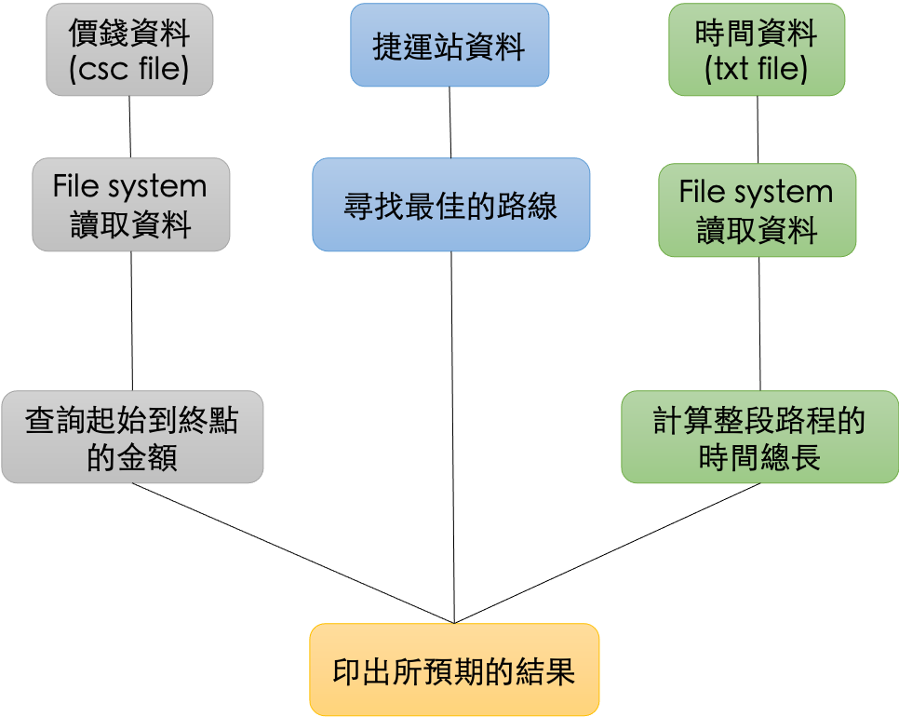
系統功能
價錢查詢
按照不同年齡/階段查詢起點到終點所需要的金額
路線建議
以所需時間進行排序，將不同乘搭方式的結果表示出來
可提供最短路線，或是需時最短，又或是轉乘次數最少
預估時間
在不同的路線建議中，顯示預計所需的最少時間(不包含待車時間以及轉乘等待時間)

Slide 5
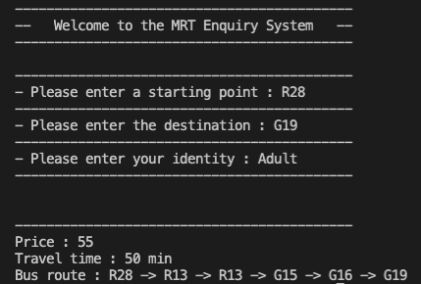
呈現結果
Input:
Starting point
Destination
Identity(Adult, Child, Elder)
Output:
Price
Travel time
Route

Slide 6
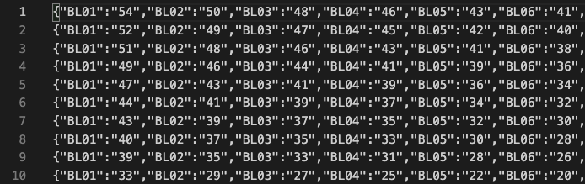
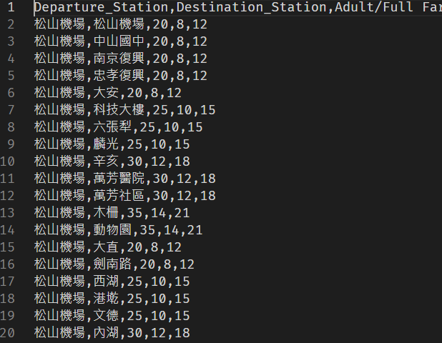
價錢與時間查詢-流程
價錢查詢
下載捷運公司提供最新的票價資料(csv)
利用讀檔的方式來讀取其資料
再進行查詢起始地點與目標地點
最後顯示依不同身份計算所需的價錢
搭車時間查詢
利用讀檔的方式來讀取其資料(txt)
.txt的呈現方式：{key: value, key: value}

Slide 7
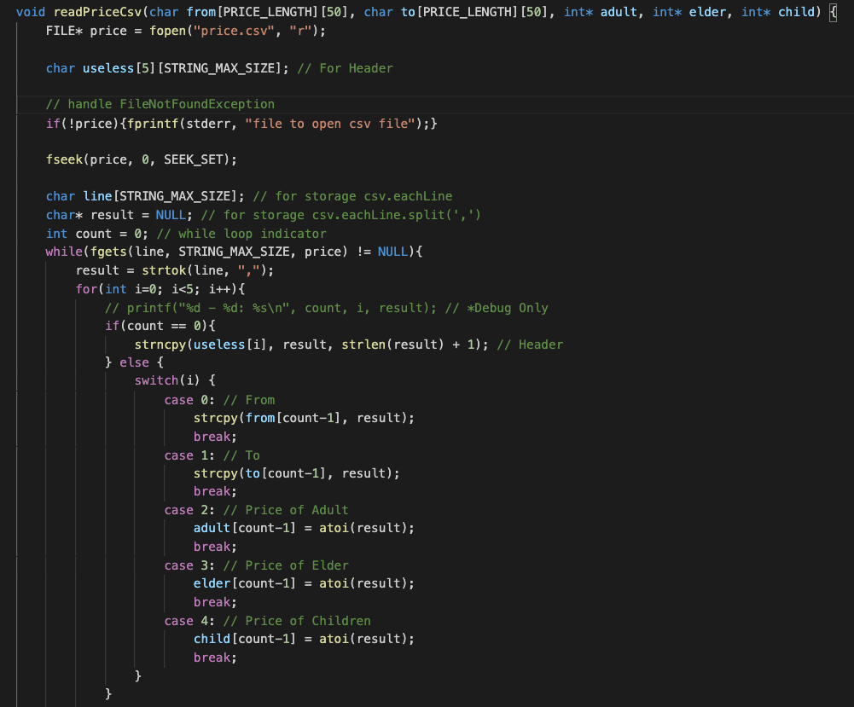
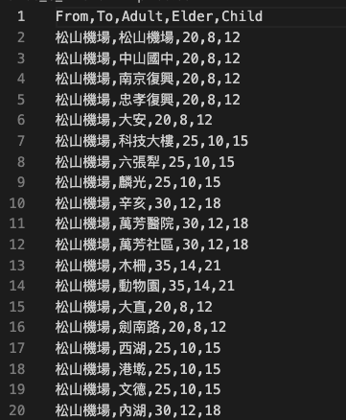
金額查詢-程式碼

Slide 8
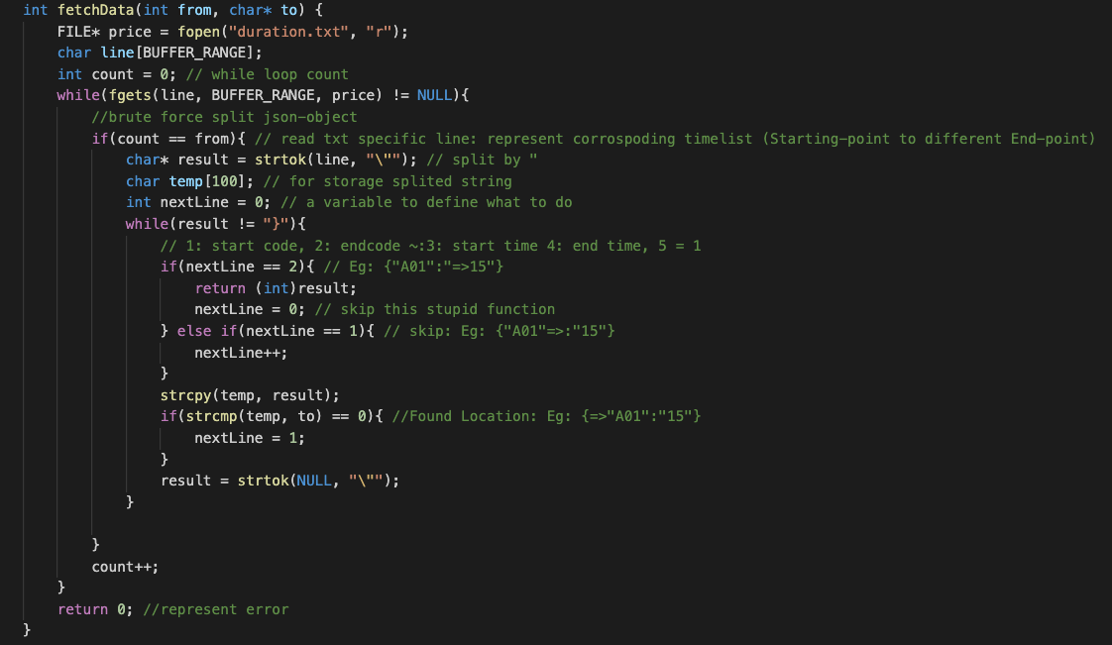
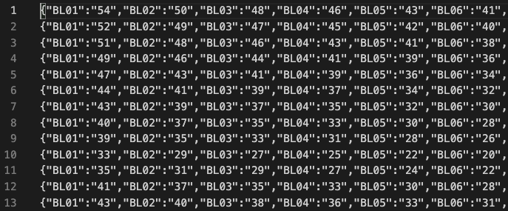
時間查詢-程式碼

Slide 9
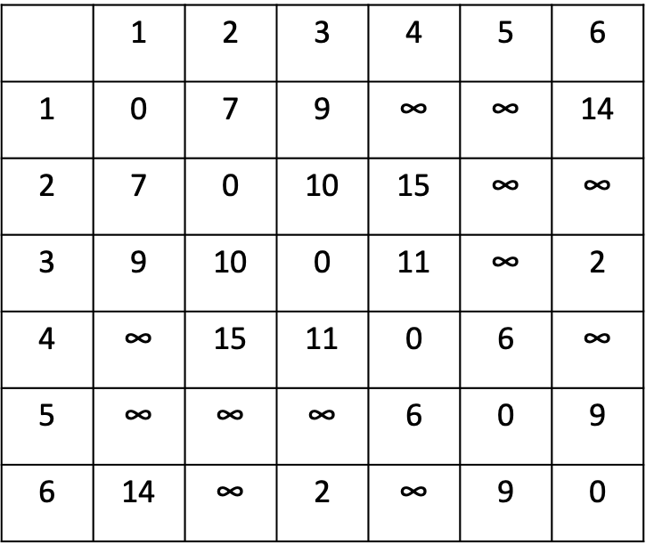
路線建議-方法介紹
利用Dijkstra Algorithm 尋找最佳的路徑
用Gragh(二維陣列)來儲存頂點之間邊的關係
首先先找出 dis 陣列中離 1 號頂點最近的頂點是 2 號頂點，距離為 7 。所以我們就把 dis[2] 的值確定為7，代表之後都不會改變。
接下來從 2 號延伸，2 號可以走到 3 號和 4 號。
從２號走到３號距離為7+10，然而直接從１號走到３號有比較短的距離為９，因此dis[3] = 9
…以此類推，直到所有的節點都被拜訪過一次

Slide 10
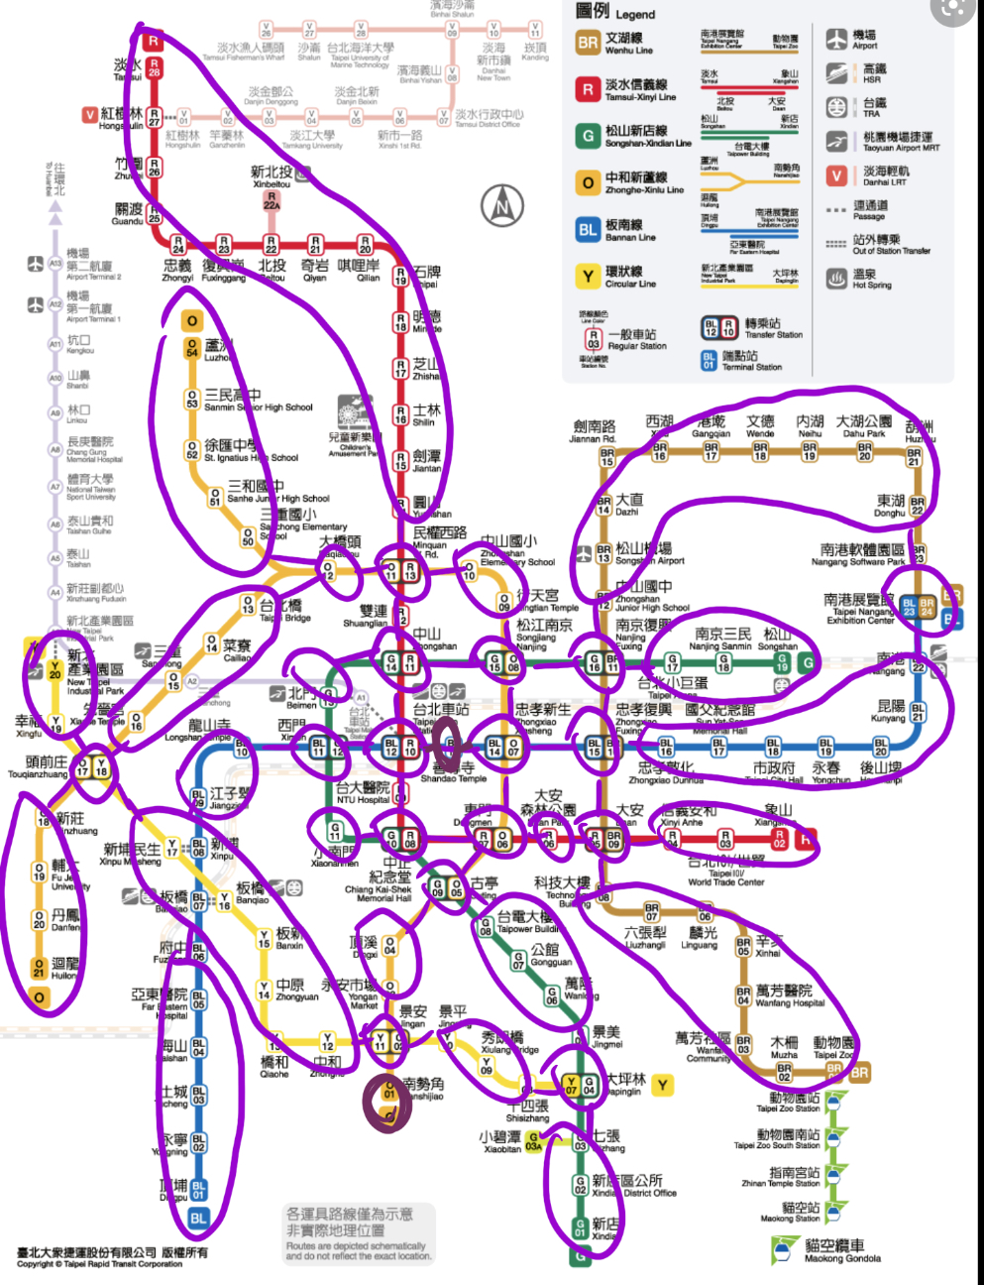
路線建議-程式碼
//捷運網路圖
int G[MAX][MAX] =
{{0,0,0,0,0,0,0,0,0,0,1,0,0,0,0,0,0,0,0,0,0,0,0,0,0,0,0,0,0,0,0,0,0,0,0,1,0,0,0,0},
{0,0,0,0,0,0,0,0,0,0,0,0,1,0,0,0,0,0,0,0,0,0,0,0,0,0,0,0,0,0,0,0,0,0,0,0,0,0,0,0},
{0,0,0,0,0,0,0,0,0,0,0,1,0,0,0,0,0,0,0,0,0,0,0,0,0,0,0,0,0,0,0,0,0,0,0,0,0,0,0,0},
{0,0,0,0,0,0,1,0,0,0,0,0,0,0,0,0,0,0,0,0,0,0,0,0,0,0,0,0,0,0,0,0,0,0,0,0,0,0,0,0},
{0,0,0,0,0,0,1,0,0,0,0,0,0,0,0,0,0,0,0,0,0,0,0,0,0,0,0,0,0,0,0,0,0,0,0,0,0,0,0,0},
{0,0,0,0,0,0,1,0,0,0,0,1,0,0,0,0,0,0,0,0,0,0,0,0,0,0,0,0,0,0,0,0,0,0,0,0,0,0,0,0},
.
.
.
.
{0,0,0,0,0,0,0,0,0,0,0,0,0,0,0,0,0,1,0,0,0,0,0,0,0,0,0,0,0,0,0,0,0,0,0,0,0,0,0,0},
{1,0,0,0,0,0,0,0,0,0,0,0,0,0,0,0,0,0,0,0,0,1,0,0,0,0,0,0,0,0,0,0,0,0,0,0,0,0,0,0},
{0,0,0,0,0,0,0,0,0,0,0,0,0,0,0,0,0,0,0,0,0,0,0,0,0,0,1,0,0,0,0,0,0,0,0,0,0,0,0,0},
{0,0,0,0,0,0,0,0,0,0,0,0,0,0,0,0,0,0,0,0,0,0,0,0,0,0,1,0,0,0,0,0,0,0,0,0,0,0,0,0},
{0,0,0,0,0,0,0,0,0,0,0,0,0,0,0,0,0,0,0,1,1,0,0,0,0,0,0,0,0,0,1,0,0,0,0,0,0,0,0,0}};
//不用轉車的路線當作一群
if(strncmp(x, "R14", 5)==0 || strncmp(x, "R15", 5)==0 || strncmp(x, "R16", 5)==0 || strncmp(x, "R17", 5)==0 || strncmp(x, "R18", 5)==0 || strncmp(x, "R19", 5)==0 || strncmp(x, "R20", 5)==0
|| strncmp(x, "R21", 5)==0 || strncmp(x, "R22", 5)==0 || strncmp(x, "R23", 5)==0 || strncmp(x, "R24", 5)==0 || strncmp(x, "R25", 5)==0 || strncmp(x, "R26", 5)==0 || strncmp(x, "R27", 5)==0
|| strncmp(x, "R28", 5)==0){
value = 1;
}
else if(strncmp(x, "O50", 5)==0 || strncmp(x, "O51", 5)==0 ||strncmp(x, "O52", 5)==0 || strncmp(x, "O53", 5)==0 || strncmp(x, "O54", 5)==0){
value = 2;
}

Slide 11
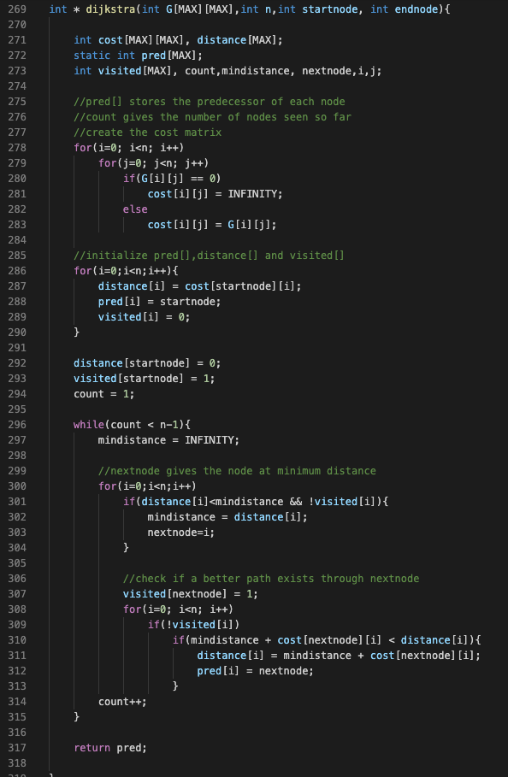
路線建議-程式碼

Slide 12
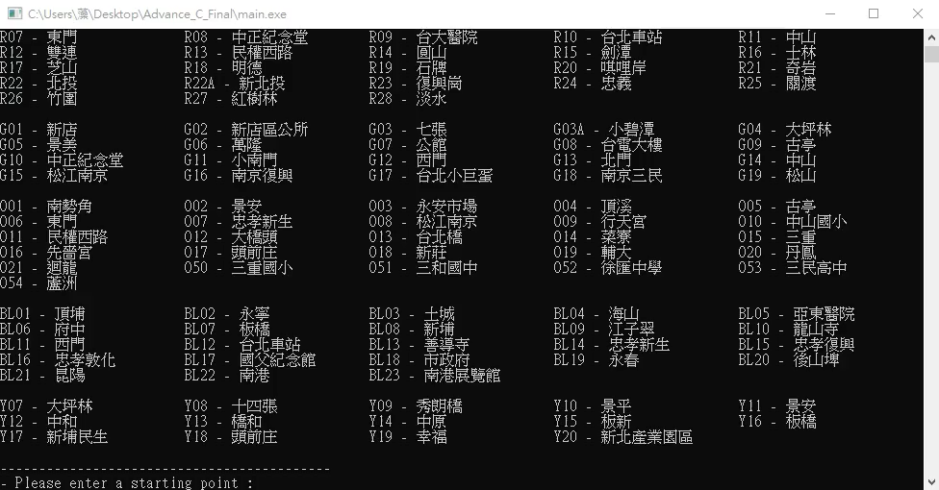
呈現結果

Slide 13
分工表
價錢查詢（ 蔡景煒 ）
路線建議（林若怡）
預估時間（ 蘇家雋 ）
使用者介面設計（吳姿妤 ）
系統整合（ 沈品吟 ）

Slide 14
End

